Slide 1
Лабораторная работа 5
Эмуляция и измерение потерь пакетов в глобальных сетях
Цвелев С.А. НПИбд-01-22

Slide 2
Цель работы
Основной целью работы является получение навыков проведения интерактивных экспериментов в среде Mininet по исследованию параметров сети, связанных с потерей, дублированием, изменением порядка и повреждением пакетов при передаче данных. Эти параметры влияют на производительность протоколов и сетей.

Slide 3
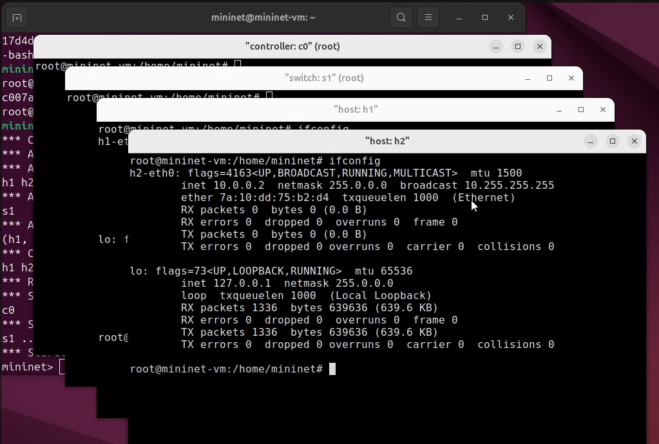
Создание базовой топологии

Slide 4
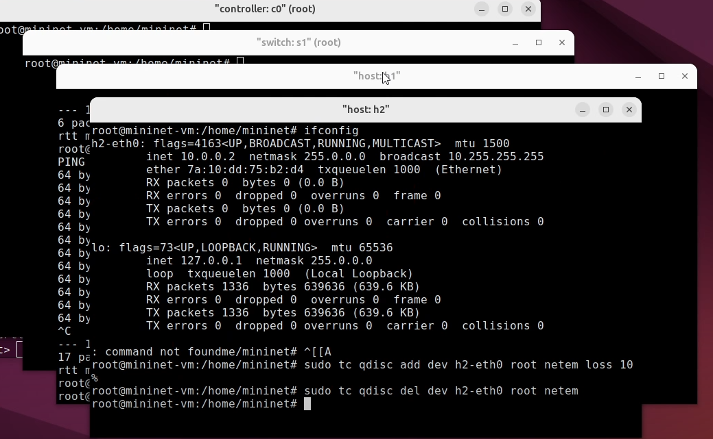
Интерактивные эксперименты по по исследованию параметров сети

Slide 5
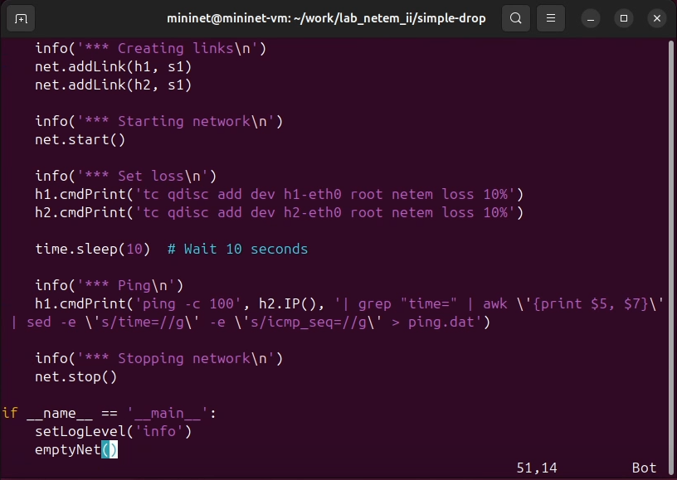
Воспроизводимый эксперимент по добавлению правила отбрасывания пакетов

Slide 6
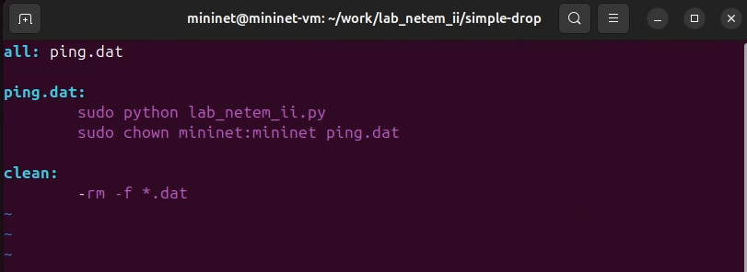
Создание makefile

